Slide 1
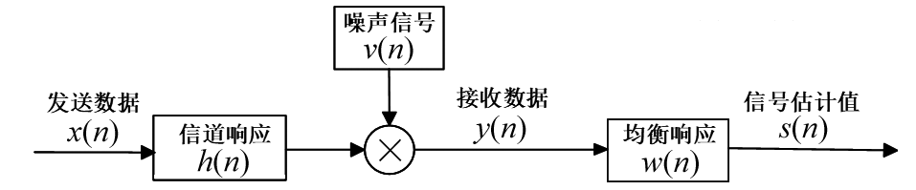
信道均衡
为了抑制多径时延等因素对系统传输性能造成损失而提出的一种抗衰落措施。（尽可能使得s(n)=x(n)。)
研究目的：降低误码率、降低复杂度、提高收敛速度、提高鲁棒性。

Slide 2




基于 ML的 DCO-OFDM 系统模型
训练过程：
1.固定已知导频 XP
2.仿真一个 ht ，加噪声，得到接收导频 YP​
3.由 ht算真值 H，取出 31 个有效位置的模 → H标签
4.YP拆实虚部 →128 维输入
5.网络输出 31 维 Ĥ
6.损失：H标签和Ĥ 计算均方误差
​7.反传更新卷积核和全连接权重
DNN对信道进行估计
64复数
64实数和虚数，形成向量[128]
1D-Conv（16个长度4的核滑动,每次看相邻4个数，提局部特征）
CEnet
Flatten(将多维输出压缩成1维)
Dense(将局部特此汇总成全局估计)
数据均衡：对数据子载波做 X / Ĥ

Slide 3


得到X / Ĥ的结果后
先承认点团偏了，让中心跟着实际点团挪，再判决
从理想点出发，再按点团更新
离谁近判谁，但点会移动
k-means
中心跟着偏，边界点更容易判对
返回星座图
简单说就是，归类，然后更新中心，再归类

Slide 4
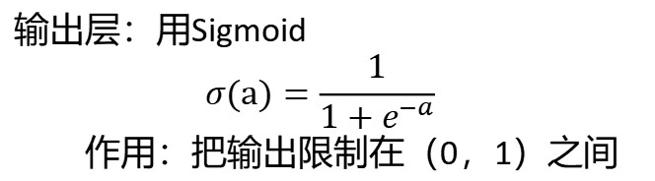
隐式的DNN学习网络，端对端
DNN，端对端（直接输出最终比特）
一个 5 层全连接 DNN（多层感知机），从左到右神经元数：
256→500→250→120→16
比特变成光发出去
通过水下信道，衰减
接收端 FFT 得到 Y
DNN 直接把 Y 还原成 X^
变回比特
隐藏层：用ReLU激活
ReLU(a)=max(0,a)
输出层：用Sigmoid
$$σ(a)=\frac{1}{1+e^{−a}}$$
作用：把输出限制在（0，1）之间​
反向更新：通过更改加权和偏置

Slide 5
基于深度学习的单载波频域均衡算法研究

Slide 6
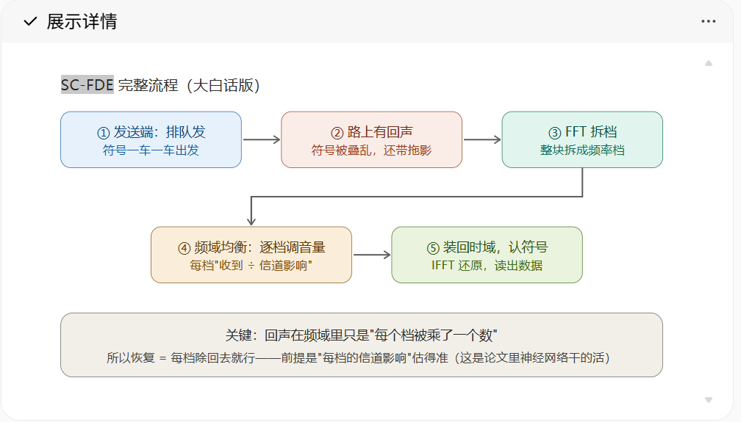


单载波频域均衡
信道估计、噪声功率估计和信道均衡
基于深度学习的端到端接收机虽然性能优异，但存在训练数据维度爆炸的问题

Slide 7
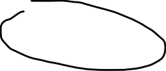



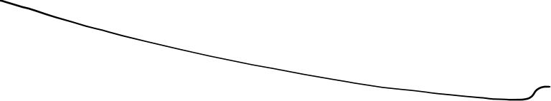
Surface method: 用三个一维卷积神经网络（Conv1D）分别替代 SC-FDE 中的信道估计、噪声功率估计和信道均衡模块，以 L2 损失端到端训练。
一个窗口对数据进行扫描，这个窗口再扫描的过程中，通过最后给出的打分来更换权重，权重有影响后续的估算信道，估算噪声，均衡的过程，再影响最后的打分，在影响权重，形成一个循环，最后定下一个权重在正式测试时使用
用正确答案和当前答案的区别为标准
如何改权重也是机器自己得出

Slide 8

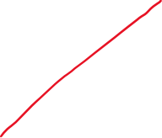

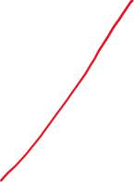
2同时通过“训练时让多径各路径功率等权、同步位置随机”的机制，迫使网络学习“与路径无关”的均衡策略，从而提升信道泛化能力
训练时，路径总有一条最强，回声总出现在固定的某些位置，神经网络学习后的结果难以泛用，并且使用的数据量大（记忆所有强路径）
每条路径的功率写成一样、时延写成随机
用CNN代替传统代码，机器自己摸索规则，参数比老式网络少百千倍，探测器共享，信号复用
模块的边界、顺序、分工是亮的错误可以定位到一个模块

Slide 9
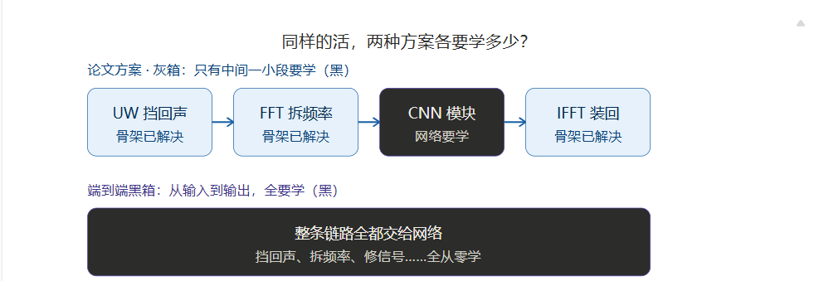
3General lesson [Analysis]: 在通信物理层引入深度学习时，保留 domain structure（循环前缀、频域均衡等）比完全端到端黑箱更易实现数据高效与可解释性的平衡。
模块的边界、顺序、分工是亮的，错误可以定位到一个模块

Slide 10

Toshiaki 2020, JLT. 神经Turbo均衡+光纤非线性
SC-FDE 的"改进"是一次算完的数学运算，Turbo 的"改进"是反复讨论出来的迭代过程

Slide 11
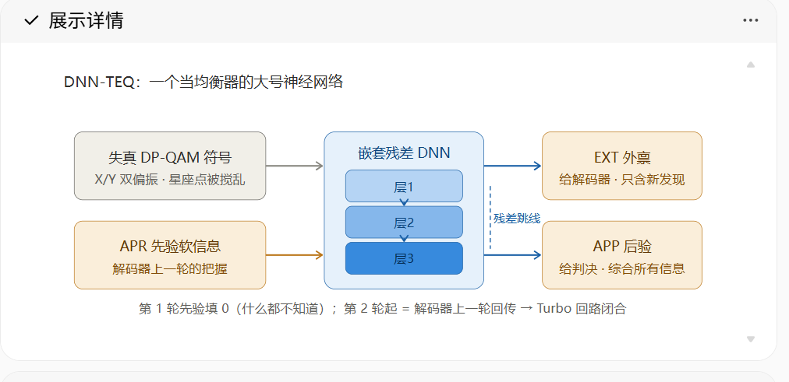



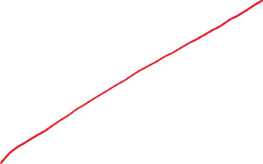

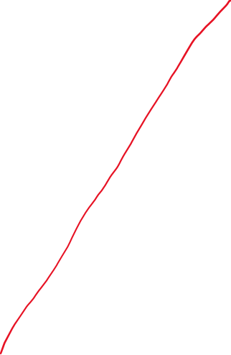
Surface method: 设计一个嵌套残差深度神经网络（DNN-TEQ），输入为失真的 DP-QAM 符号与来自 FEC 解码器的先验软信息（APR），输出外禀（EXT）与后验（APP）两组比特 LLR；使用二进制交叉熵（BCE）损失进行多标签训练；再通过 EXIT 图分析优化 LDPC 码度分布。 先讲解这第一个IDEA
也就是说这个神经网络想要学习更多就要一层层累计，将学到的东西一层层整合到一起，
传统的代码，因为每层信息权重不同，传过去的误差要么变小看不出来，要么太大，又不会保持原状
而用了这个嵌套残差的形式，可以多一个不处理，直接将信息传给下一层的选项，使其到了深层也不会变化太大
EXT的存在是为了回传的信息只包含新的信息，而自己发过去的信息不作为下一次的判别标准（把自己猜的信息当标准，如果错了会错上加错
）
一次给一堆比特打分，每个比特单独跟标准答案比，错得多罚得多（训练方式）

Slide 12
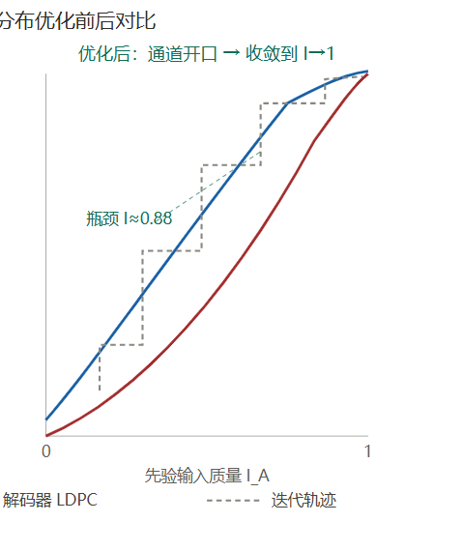
EXIT 图 = 把"迭代是否收敛"这一动态问题，变成"两条曲线是否相交"的静态几何问题
两线相交于 I*：折线走到交点即停止。交点以下区域，迭代每轮有增量、错误能被纠正；交点以上区域，解码器反馈的信息质量已经低于均衡器下一次能利用的门槛，再转也无增量

Slide 13
训练时用高斯模型合成 APR 来模拟 FEC 反馈，避免绑定具体解码器
方案 A（朴素）：训练时把真实解码器接进循环，让解码器的真实输出当 APR。缺点有两个——网络学的是"跟这一款解码器配合"，测试时换 LDPC 码就得重训；而且每轮迭代都要真跑一遍解码，训练开销巨大。
方案 B（论文）：不跑解码器，直接用高斯模型合成 APR

Slide 14
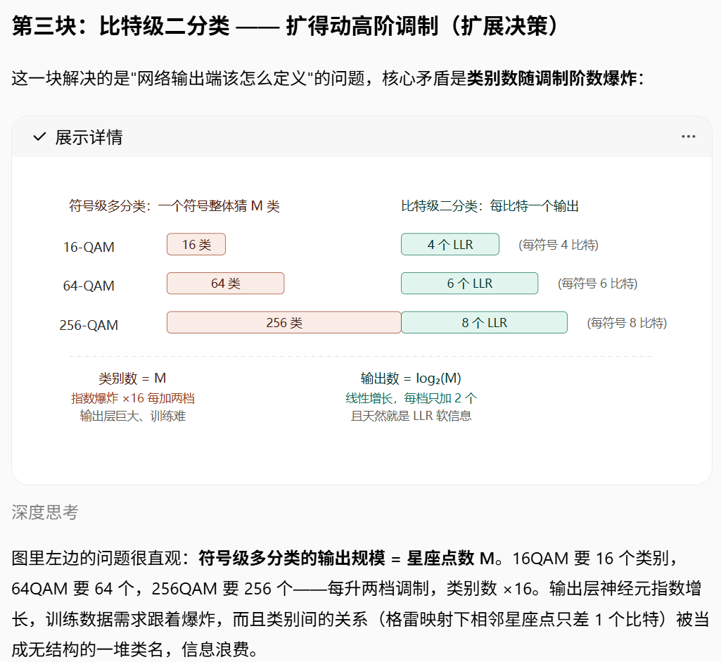

Slide 15
General lesson [Analysis]: 在通信接收机里引入 DNN 时，把 DNN 与已有迭代检测/编码结构（如 Turbo principle、BICM-ID、EXIT 分析）联合设计，往往比单独训练一个“黑箱”均衡器能获得更大的端到端增益

